Slide 1
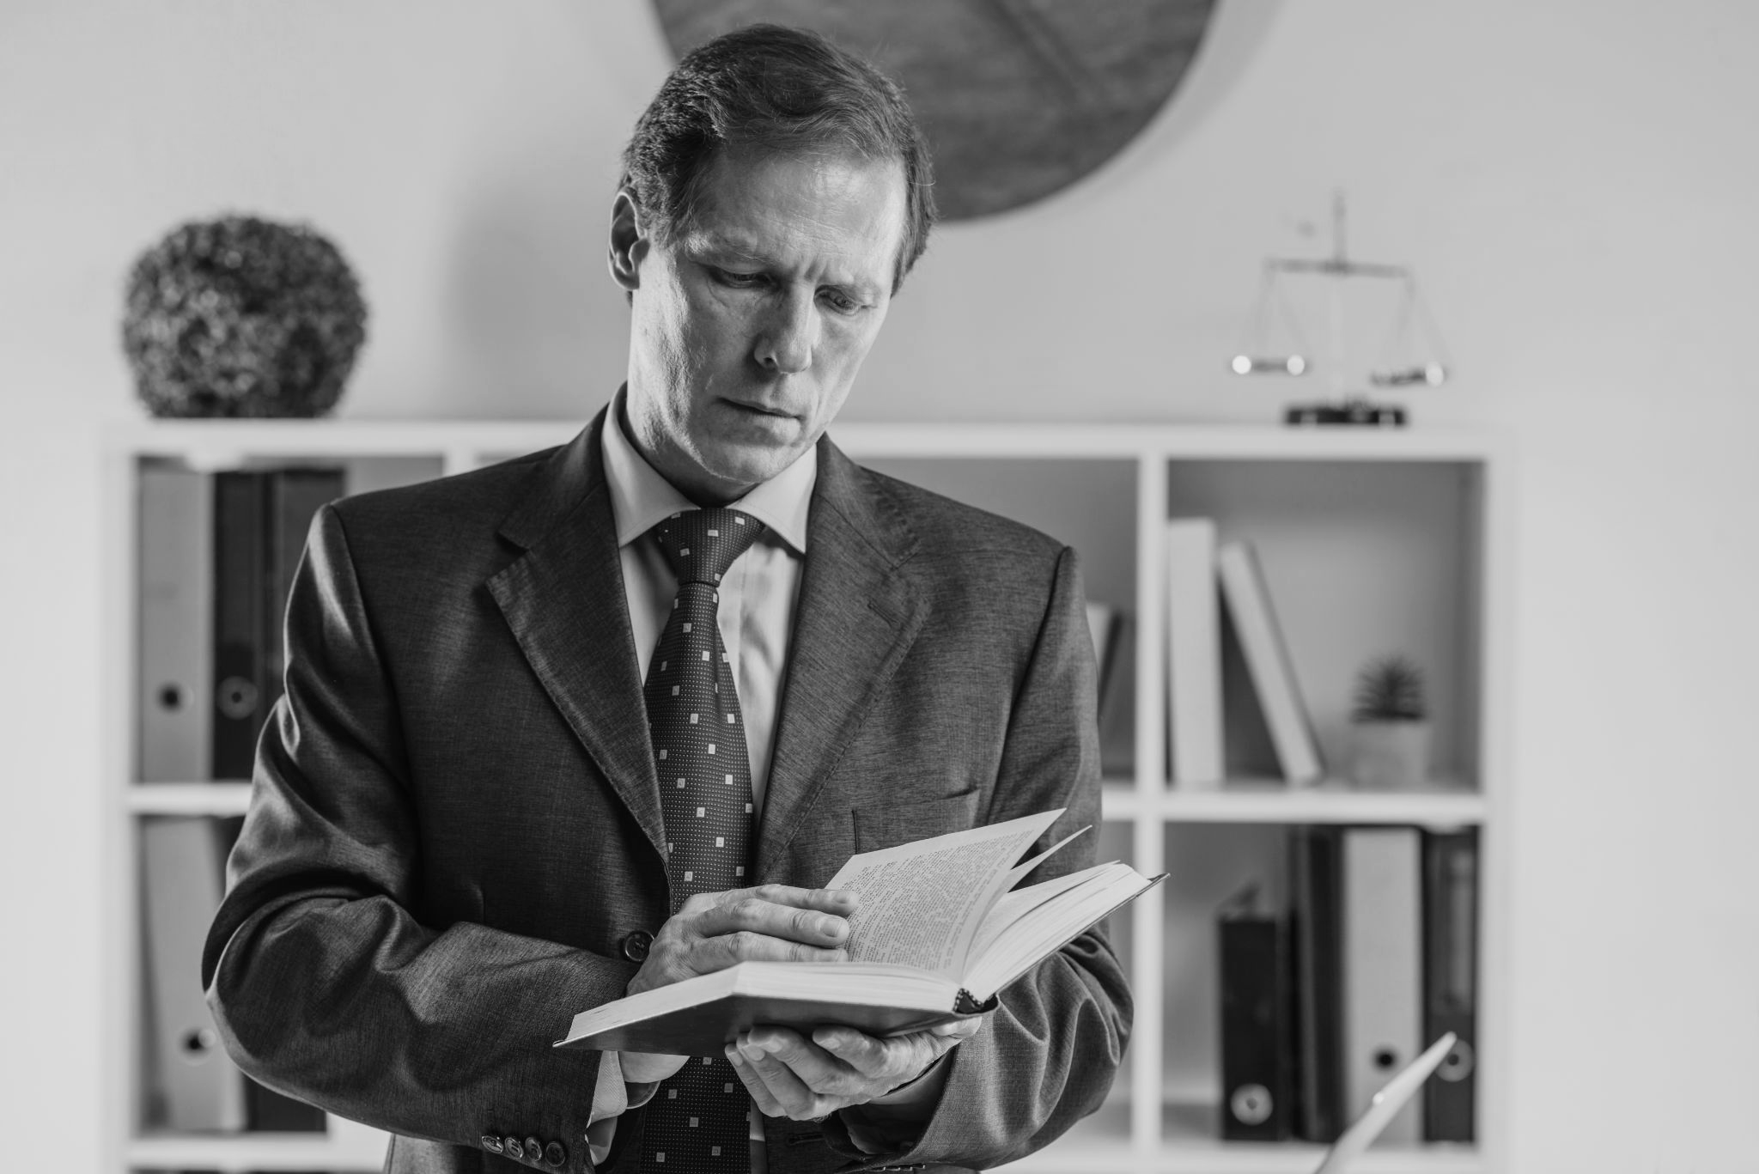
ОДИН ДЕНЬ ИЗ ЖИЗНИ НОТАРИУСА
ФЕДЕРАЛЬНОЕ ГОСУДАРСТВЕННОЕ БЮДЖЕТНОЕ ОБРАЗОВАТЕЛЬНОЕ
УЧРЕЖДЕНИЕ ВЫСШЕГО ОБРАЗОВАНИЯ «ВСЕРОССИЙСКИЙ ГОСУДАРСТВЕННЫЙ
УНИВЕРСИТЕТ ЮСТИЦИИ (РПА МИНЮСТРА РОССИИ)»
Казанский институт (филиал) ВГУЮ (РПА Минюста России)
КОЛЛЕДЖ
Выполнила студентка 1 курса ,
группа 06-кПСАо21-2
Соколова Екатерина ,
Научный руководитель
Панфилович Альфия Габдрашитовна,
преподаватель

Slide 2

СОДЕРЖАНИЕ
1) Профессия нотариуса
2) Что необходимо для того, что бы стать нотариусом
3) Трудовые будни
4) Обстановка в конторе
5) Трудности работы
6) Полный рабочий день нотариуса

Slide 3

ПРОФЕССИЯ НОТАРИУСА
Нота́риус (лат. notarius — писарь, секретарь) — лицо, специально уполномоченное на совершение нотариальных действий, среди которых свидетельствование верности копий документов и выписок из них, свидетельствование подлинности подписи на документах, свидетельствование верности перевода документов с одного языка на другой, а также некоторые другие действия, нормы которых отличаются друг от друга в различных странах.

Slide 4
ЧТО НЕОБХОДИМО ДЛЯ ТОГО,ЧТО БЫ СТАТЬ НОТАРИУСОМ?
01
03
02
04
Высшее образование
Право на занятие нотариальной деятельностью
А именно юридическое
Без него ваша деятельноссть будет считаться незаконной
Стаж работы
Выиграть конкурс
Он должен состовлять не менее 5 лет по специальности
Конкурс на замещение вакантной должности

Slide 5

нотариусов в России – женщины, из них почти каждая третья старше 55 лет (по данным Федеральной нотариальной палаты за 2017 год).
84%

Slide 6

ТРУДОВЫЕ БУДНИ НОТАРИУСА
Екатерина Лексакова в 1994 году окончила Московский государственный юридический университет имени О. Е Кутафина (МГЮА), несколько лет проработала помощником прокурора и стажером нотариуса, в 1996 году сдала квалификационный экзамен и получила лицензию на право совершения нотариальных действий, после чего еще 16 лет трудилась временно исполняющим обязанности нотариуса. В 2012 году Лексакова выиграла конкурс на замещение вакантной должности и открыла собственную нотариальную контору.

Slide 7
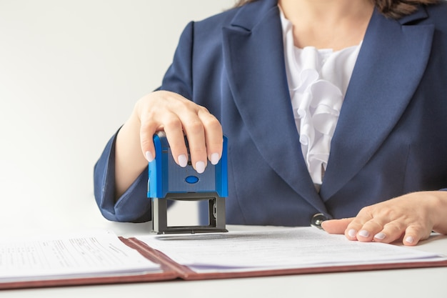
УТРО
Утро Лексаковой началось с выездного действия: нужно заверить изменения, вносимые в устав общества. Лексакова убеждается, что клиент понимает суть действий и знаком со всеми вносимыми изменениями, а сами изменения соответствуют закону. После этого она удостоверяет личность, просит подписать документы, а затем заверяет их своей подписью.

Slide 8
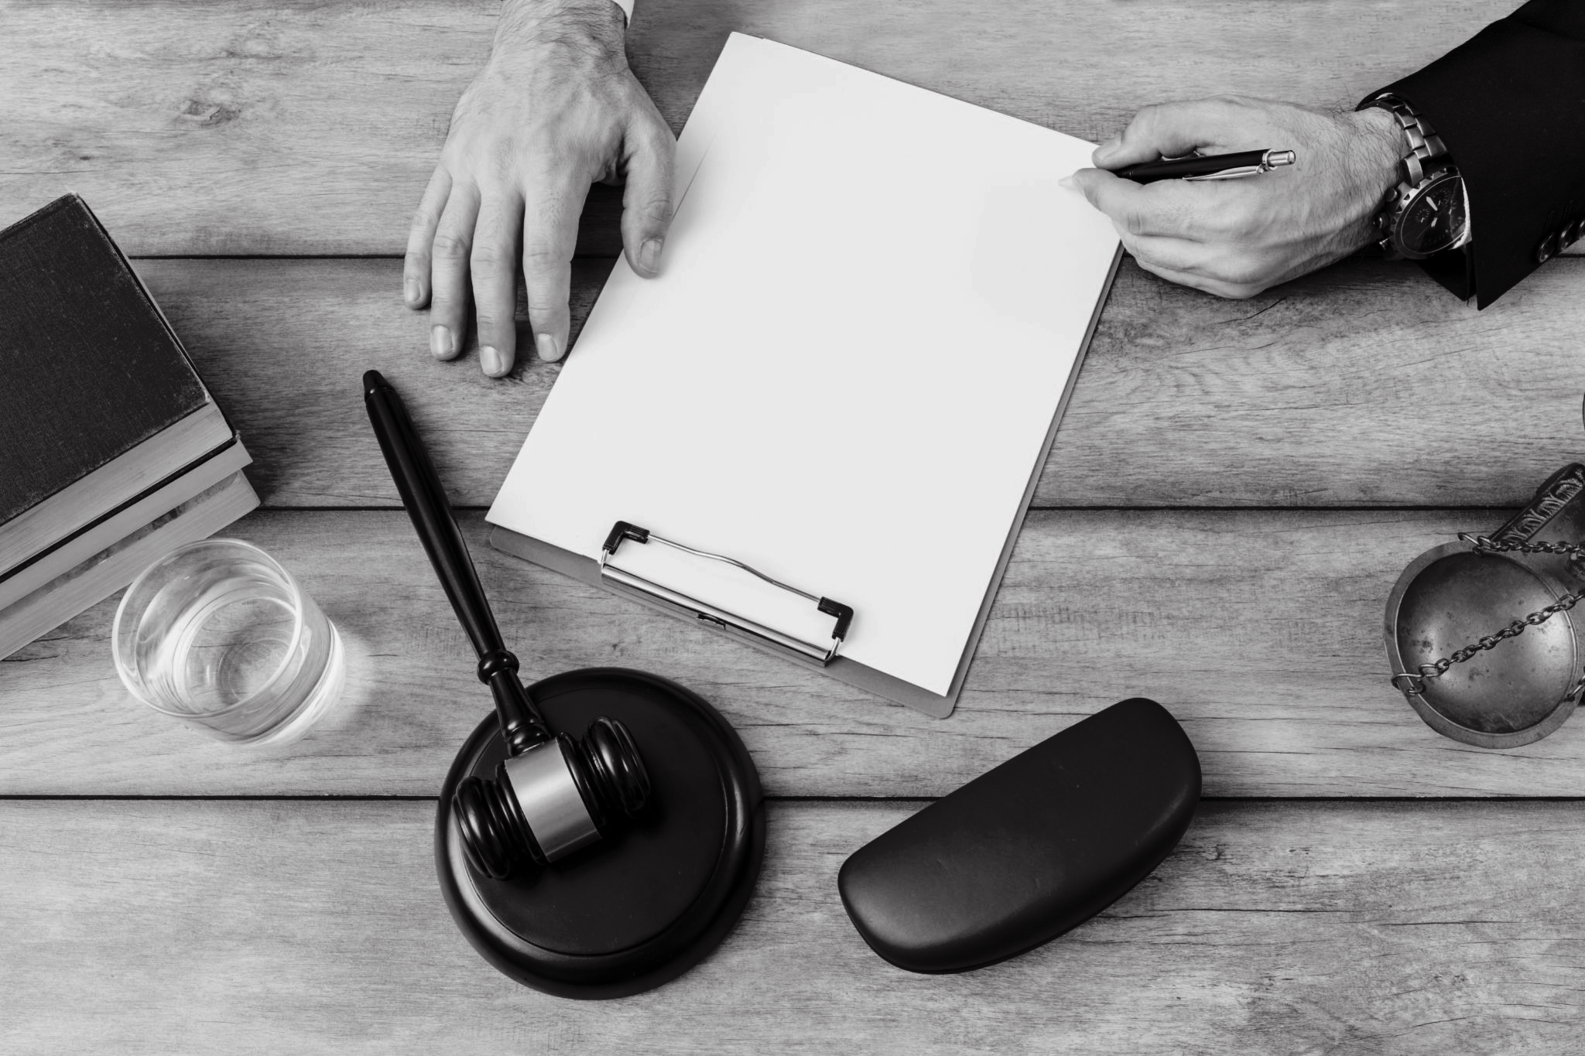
ДНЕВНОЕ ВРЕМЯ
Когда Лексакова вернулась в офис, ее уже ждали пятеро заявителей, которые хотели составить и нотариально заверить соглашение о переводе долга в 30 млн руб. и взаиморасчетах со сторонами (акционерным обществом и физлицом). Нотариус собрала всех в переговорной и принялась рисовать на доске схему сделки. Она разъяснила каждому присутствующему его риски и объяснила, как их можно минимизировать. В итоге получилось несколько вариантов, которые Лексакова набросала на бумаге.

Slide 9
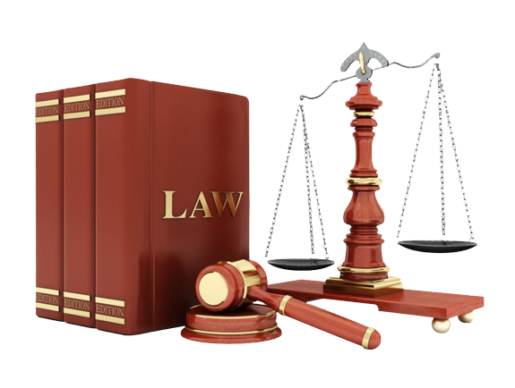
После всех уточняющих вопросов стороны отправились на улицу созваниваться со своими юристами. Примерно через два часа они выбрали один из вариантов. Так как договор нетривиальный, его составляла сама нотариус, а консультанты готовили сопутствующие документы. На изучение договора сторонами ушло еще около 30 минут, причем заявителей развели по разным углам конторы – чтобы каждый мог созвониться с юристом, задать уточняющие вопросы и предложить свои правки. Когда все были готовы, нотариус заверила документы, зафиксировав процесс на видео. В общей сложности заявители провели в нотариальной конторе более четырех часов и заплатили со всех 23 000 руб.

Slide 10

27 – примерно столько нотариальных действий, по данным Федеральной нотариальной палаты, ежедневно совершил каждый нотариус в 2017 году (при условии, что 7918 нотариусов работали 248 дней).
"Мы часто записываем нотариальные действия на видео. Особенно это касается крупных сделок и завещаний, а также удостоверения документов от пожилых людей. Если вызывает подозрение, что обратившийся хочет именно это действие и понимает и осознает последствия, я обязательно беседую с ним на камеру", – рассказала Лексакова. После того как стороны под запись подтвердят свое желание совершить определенные действия (например, продать квартиру), происходит подписание и обмен документами, запись прекращается. Все видеофайлы хранятся в архиве нотариуса минимум пять лет и могут быть истребованы судом.

Slide 11

ОБСТАНОВКА В КОНТОРЕ
В коридорах нотариальной конторы весь день оживленно, хотя как таковой очереди нет. "Долго ждать услуги не приходится, поскольку в основном все записываются к определенному времени. В среднем за день совершается 30–35 нотариальных действий (хотя их может быть и 10, и 100) – именно столько бумаг приходится проверить и подписать нотариусу. Многие посетители обращаются просто за консультацией по совершению нотариального действия, тем более это бесплатно. Другие приходят познакомиться.

Slide 12
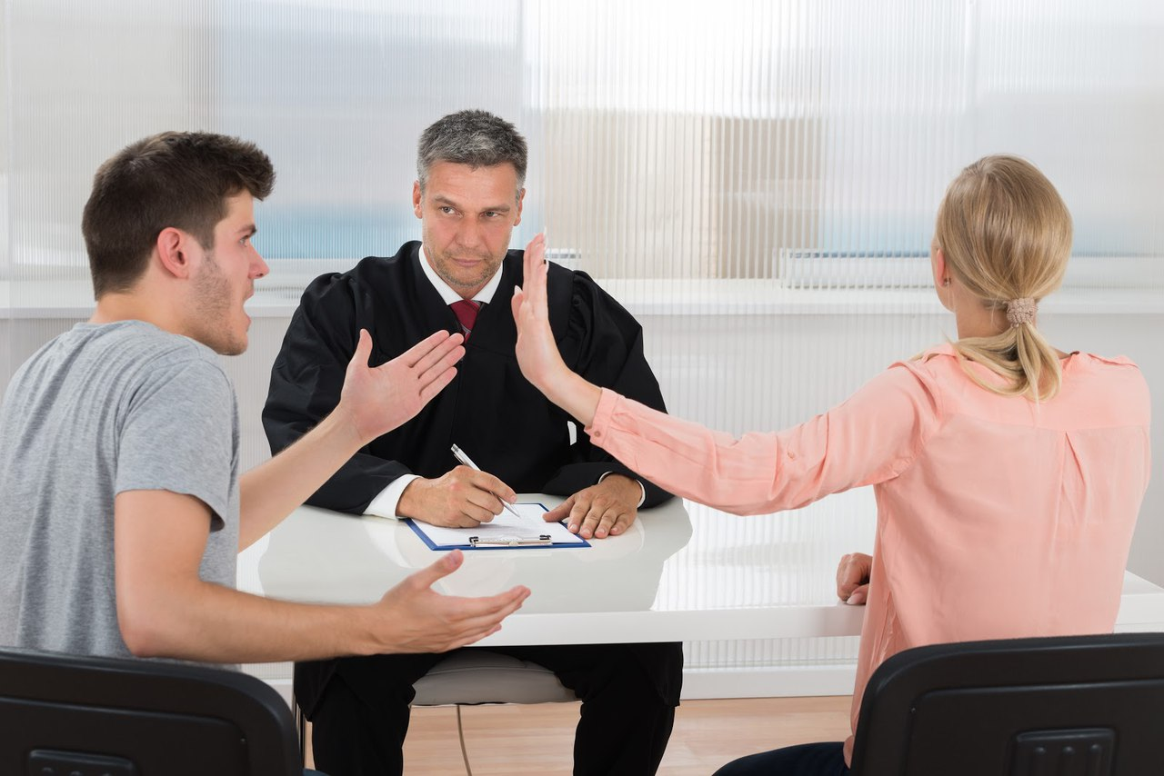
ТРУДНОСТИ РАБОТЫ
Враждебно настроенные заявители встречаются регулярно. Как правило, их приводит к нотариусу противная сторона сделки, поэтому при первом знакомстве они осторожничают, медлят, боятся подписывать документы. "Я не заверю документ, относительно которого у меня имеются сомнения, что кто-то из заявителей или сторон сделки не осознает в полной мере юридические последствия. Если же я вижу, что сделка законная и все интересы соблюдены, стараюсь успокоить людей. Надо добиться, чтобы все начали друг другу доверять – это будет справедливо и честно. Тем более что нотариус несет имущественную ответственность – возмещает в полной мере любой ущерб, если он возник по его вине.

Slide 13
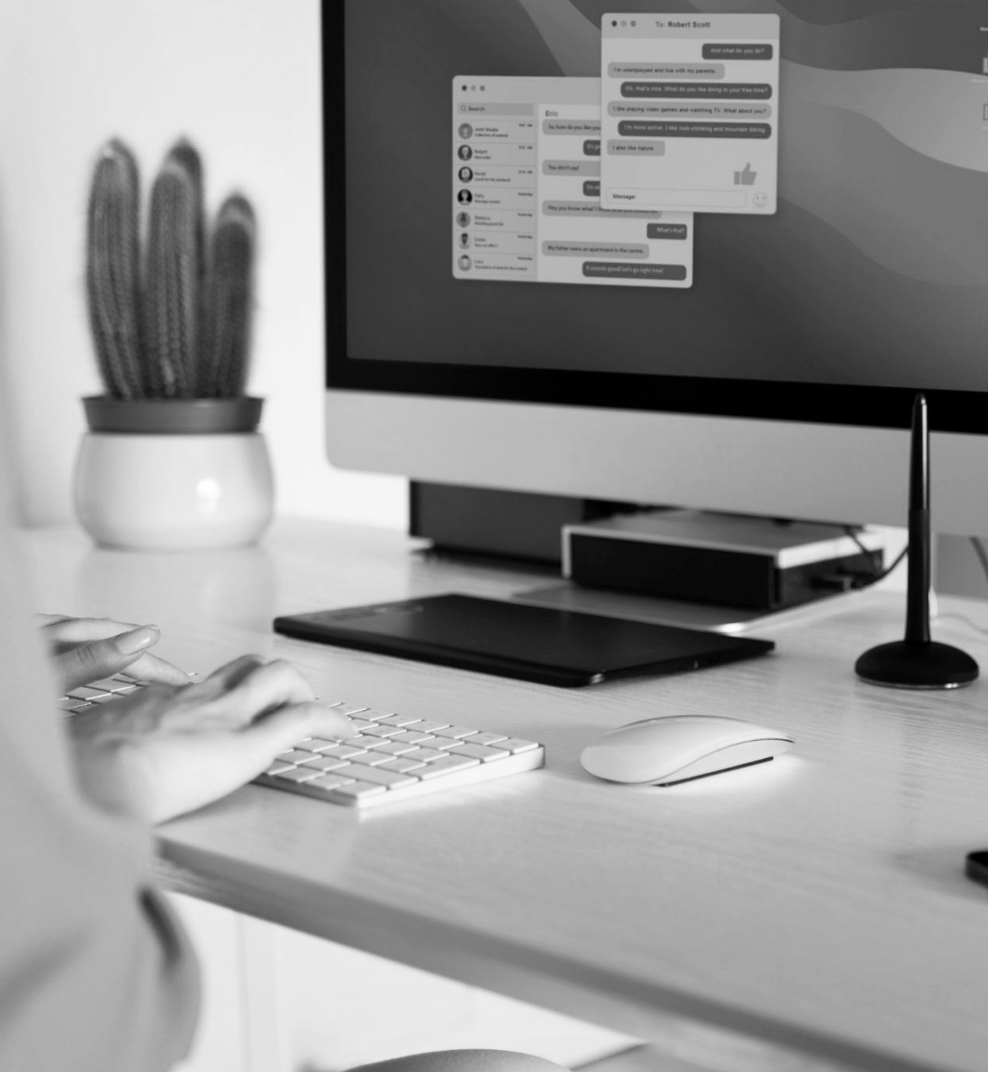
Конец рабочего дня
К концу дня народ рассеялся, а консультанты с нотариусом занялись подготовкой к завтрашним сделкам – среди них и купля-продажа недвижимости, и уступка права требования, и брачный договор. В итоге за день Лексакова совершила один выезд, заверила порядка 40 нотариальных документов, записала на камеру два нотариальных действия и проконсультировала еще по пяти, а также составила один многомиллионный договор.

Slide 14

РАБОЧИЙ ДЕНЬ НОТАРИУСА
10:00 - 10:30 Заверение документов
10:30 - 12:00 Выезд к заказчику, заверение вносимых в устав общества изменений
12:00 - 12:30 Консультация по соглашению о переводе долга
12:30 - 13:30 Заверение подписей на листах поддержки кандидатов
13:30 - 14:15 Обед
14:15 - 14:30 Заверение документов
14:30 - 15:30 Составление соглашения о переводе долга
15:30 - 16:00 Консультация по сделке купли-продажи недвижимости
16:00 - 16:20 Видеофиксация удостоверения соглашения о переводе долга
16:20 - 17:00 Консультация по оформлению доверенности с участием рукоприкладчика и ее видеофиксация
17:00 - 17:20 Консультация по вопросу получения наследства
17:20 - 18:00 Заверение документов
18:00 - 18:20 Консультация по внесению денег на депозит нотариуса
18:20 - 18:40 Заверение документов
18:40 - 19:00 Подготовка к завтрашнему дню

Slide 15
СПИСОК ИСПОЛЬЗОВАННОЙ ЛИТЕРАТУРЫ
1) Федеральная нотариальная палата
https://notariat.ru/ru-ru/news/odin-den-iz-zhizni-notariusa-portal-pravoru-rasskazal-o-rabote-moskovskoj-notarialnoj-kontory
2) Википедия
https://ru.wikipedia.org/wiki/%D0%9D%D0%BE%D1%82%D0%B0%D1%80%D0%B8%D1%83%D1%81

Slide 16

Спасибо за внимание!

